Slide 1
CARGA ANTICOLINÉRGICA: ¿CÓMO ALIGERARLA? Vol 27, nº5 2019

Slide 2
Sumario
INTRODUCCIÓN
CARGA ANTICOLINÉRGICA: FÁRMACOS PRINCIPALES Y ALTERNATIVAS DE TRATAMIENTO
PRESCRIPCIÓN PRUDENTE DE ANTICOLINÉRGICOS EN PERSONAS MAYORES
ANTICOLINÉRGICOS: AYUDAS A LA PRESCRIPCIÓN EN PRESBIDE
UTILIZACIÓN DE FÁRMACOS ANTICOLINÉRGICOS EN OSAKIDETZA
IDEAS CLAVES

Slide 3
INTRODUCCIÓN
La combinación de fármacos con acción anticolinérgica puede dar lugar a efectos adversos acumulativos en personas con multimorbilidad, riesgo que aumenta con la edad y la fragilidad.
Efectos adversos periféricos
Efectos adversos anticolinérgicos centrales
Diversos estudios han mostrado asociación entre el uso de fármacos anticolinérgicos y el incremento del riesgo de deterioro de la función física y cognitiva, aumento del riesgo de caídas y de la mortalidad.
La “carga anticolinérgica” se define como el efecto acumulativo de tomar uno o más medicamentos con capacidad para desarrollar efectos adversos anticolinérgicos. Depende de la potencia anticolinérgica de cada medicamento y de la dosis.
El objetivo de este boletín es llamar la atención sobre la importancia de la carga anticolinérgica y proponer estrategias y alternativas de tratamiento para reducirla.

Slide 4
CARGA ANTICOLINÉRGICA: FÁRMACOS PRINCIPALES Y ALTERNATIVAS DE TRATAMIENTO
El concepto de carga anticolinérgica se basa en los siguientes principios:
Gran variabilidad interindividual en la respuesta a los distintos fármacos anticolinérgicos.
El efecto de múltiples fármacos es acumulativo.
La acción anticolinérgica comparativa se basa en evidencia clínica y en la farmacología teórica.
No hay una única escala estandarizada que se pueda considerar de referencia. Las escalas difieren en la selección de fármacos y en la clasificación de la potencia anticolinérgica, entre otros factores. No siempre están actualizadas.
Las más utilizadas son la Anticholinergic Cognitive Burden (ACB) y la Anticholinergic Risk Scale (ARS).
La herramienta “Anticholinergic Burden Calculator” permite el cálculo simultáneo de 9 escalas anticolinérgicas y del Drug Burden Index (DBI). (https://www.anticholinergicscales.es/).

Slide 5
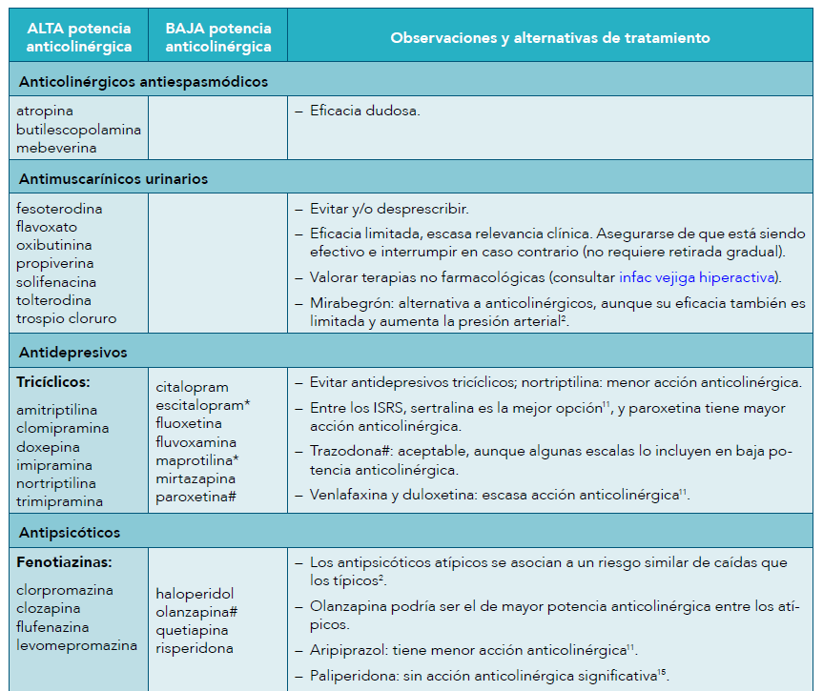
Tabla 1. Fármacos anticolinérgicos según su potencia. Alternativas de tratamiento en personas mayores
* No incluido en^{8,11,14}. Se incluyen por similitud farmacológica, por información de Ficha Técnica¹⁵ o tras consultar en https://www.anticholinergicscales.es/
# Información discrepante entre las fuentes consultadas.
No se trata de un listado exhaustivo y requiere actualización periódica.

Slide 6
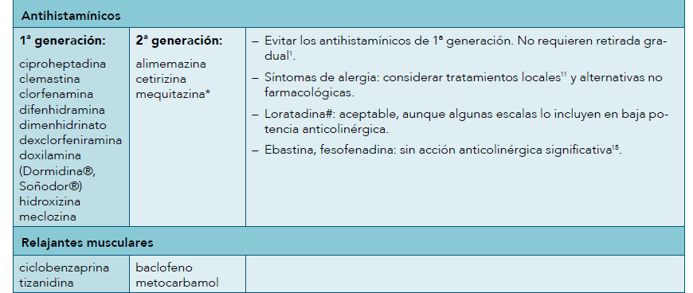
Fármacos anticolinérgicos según su potencia. Alternativas de tratamiento en personas mayores
* No incluido en^{8,11,14}. Se incluyen por similitud farmacológica, por información de Ficha Técnica¹⁵ o tras consultar en https://www.anticholinergicscales.es/
# Información discrepante entre las fuentes consultadas.
No se trata de un listado exhaustivo y requiere actualización periódica.

Slide 7
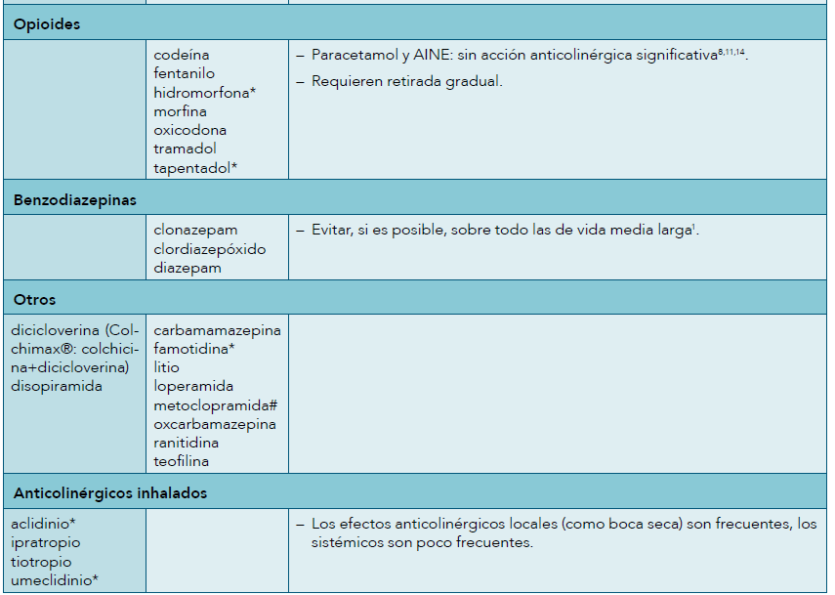
Fármacos anticolinérgicos según su potencia. Alternativas de tratamiento en personas mayores
* No incluido en^{8,11,14}. Se incluyen por similitud farmacológica, por información de Ficha Técnica¹⁵ o tras consultar en https://www.anticholinergicscales.es/
# Información discrepante entre las fuentes consultadas.
No se trata de un listado exhaustivo y requiere actualización periódica.

Slide 8
PRESCRIPCIÓN PRUDENTE DE ANTICOLINÉRGICOS EN PERSONAS MAYORES
La valoración y, si es posible, la reducción de la carga anticolinérgica debería llevarse a cabo en pacientes mayores de 70 años, en el contexto de la revisión de la medicación, priorizando los más vulnerables:
Frágiles
Polimedicados
Pluripatólógicos
Con deterioro cognitivo o demencia
Con caídas recientes o alto riesgo de caídas
Pacientes que presentan síntomas anticolinérgicos
Personas mayores en centros sociosanitarios

Slide 9
PRINCIPIOS de PRESCRIPCIÓN PRUDENTE DE ANTICOLINÉRGICOS EN PERSONAS MAYORES
Antes de prescribir un fármaco con alta potencia anticolinérgica, considerar en su lugar las alternativas más seguras (Tabla 1) y tratamientos no farmacológicos. Ejemplos:
Incontinencia urinaria: ejercicios de fortalecimiento del suelo pélvico (Kegel).
Depresión: evitar antidepresivos tricíclicos
El medicamento como causa. Aunque los síntomas anticolinérgicos clásicos (boca seca o visión borrosa), son fácilmente reconocibles, otros pueden pasar más desapercibidos (Ej: deterioro cognitivo).
Revisión de la carga anticolinérgica. En los pacientes vulnerables, valorar periódicamente la carga anticolinérgica, como parte de la revisión global del tratamiento.
En Osakidetza, puedes utilizar el botón de “Adecuación” de Presbide para ello.
Pregunta al paciente por toda la medicación que toma, incluyendo la automedicación (Ej: doxilamina)

Slide 10
PRINCIPIOS de PRESCRIPCIÓN PRUDENTE DE ANTICOLINÉRGICOS EN PERSONAS MAYORES
Adecuación y deprescripción. Valorar conjuntamente con el paciente la retirada de fármacos con acción anticolinérgica que no se consideran esenciales, priorizando el cambio a medicamentos de baja potencia o a otro grupo terapéutico y valorando las medidas no farmacológicas. Valorar también otras opciones como reducir la dosis o la frecuencia de utilización, si no es posible cambiar de principio activo.
Ejemplos: revisar las dosis altas de opioides en dolor crónico no oncológico, utilizar antihistamínicos menos anticolinérgicos, etc.
5. Considera las interacciones fármaco-fármaco y fármaco-enfermedad:
Pacientes con demencia: evitar fármacos con alta potencia anticolinérgica como los antimuscarínicos urinarios, amitriptilina o antihistamínicos de primera generación.
Pacientes con demencia: evitar el uso conjunto de fármacos colinérgicos (rivastigmina, galantamina, donepezilo) y anticolinérgicos.
Personas mayores con caídas recientes: evaluar la carga anticolinérgica, además de los fármacos que producen sedación e hipotensión, en el contexto de la valoración multifactorial del riesgo de caídas.

Slide 11
ANTICOLINÉRGICOS: AYUDAS A LA PRESCRIPCIÓN EN PRESBIDE
A partir de junio 2019, mediante el botón de Adecuación, Presbide comprueba la carga anticolinérgica de los pacientes mayores de 70 años, basándose en los fármacos de la tabla 1 (exceptuando los anticolinérgicos por vía tópica inhalatoria).
Muestra un aviso si el paciente tiene prescrito al menos un fármaco de alta potencia anticolinérgica o dos de baja potencia.

Slide 12
UTILIZACIÓN DE FÁRMACOS ANTICOLINÉRGICOS EN OSAKIDETZA
En el sistema de prescripción electrónica de Osakidetza, actualmente hay alrededor de 45.000 pacientes mayores de 70 años con al menos un fármaco de alta potencia anticolinérgica o con dos o más de baja potencia (11,2% de > 70 años), más frecuente en mujeres (12,9%) que en hombres (8,8%).
En pacientes residenciados mayores de 70 años el 29% tiene alta carga anticolinérgica, sin diferencias entre hombres y mujeres.
Entre los pacientes con marca de pluripatológicos mayores de 70 años el 21% tienen alta carga anticolinérgica.
En el Contrato Programa de 2019 se ha introducido como indicador de seguridad la “carga anticolinérgica alta”, y evalúa el porcentaje de pacientes de más de 70 años con al menos un medicamento de alta potencia o dos de baja potencia.

Slide 13
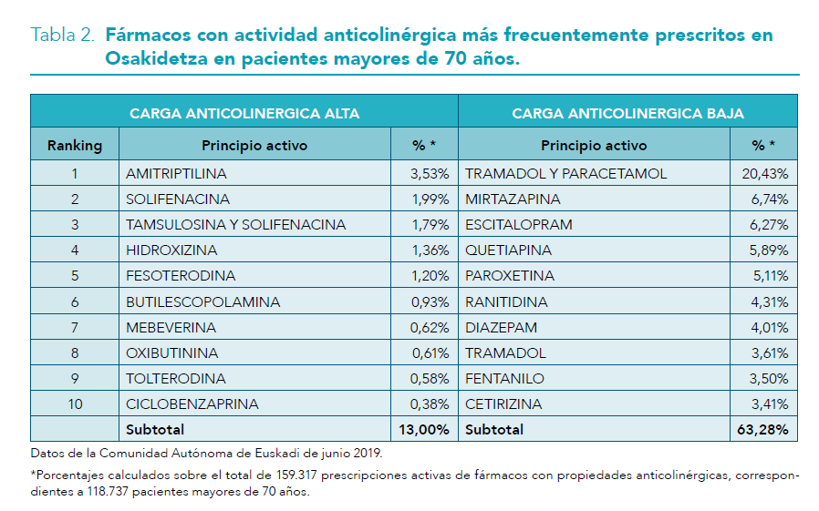
UTILIZACIÓN DE FÁRMACOS ANTICOLINÉRGICOS EN OSAKIDETZA

Slide 14
Ideas claves
La combinación de fármacos con acción anticolinérgica produce efectos acumulativos en personas mayores y polimedicadas, y especialmente en las más frágiles.
La carga anticolinérgica debe valorarse de forma global.
En pacientes con deterioro cognitivo, ante una carga anticolinérgica alta, no se debe asumir directamente que se trata de un proceso neurodegenerativo.
No existe una escala única de referencia y fácil de utilizar en la práctica clínica.
El botón de “Adecuación” de Presbide comprobará la carga anticolinérgica en mayores de 70 años.

Slide 15
Para mas información y bibliografía…
INFAC VOL 27 Nº5

